Slide 1

АЛГЕБРАИЧЕСКИЕ ДРОБИ
Сенина Г.Н., Сенин В.Г., МБОУ «СОШ №4», г. Корсаков
Основное свойство дроби
Домашнее задание
У: с.11-12 – читать; № 20(б), 21(а, б), 23(а, в, д), 24(а, б).
Метапредмет – Знание

Slide 2
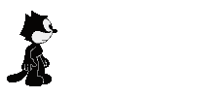
Цель нашего урока
Источником правил действий с алгебраическими дробями являются известные из арифметики правила действий с обыкновенными дробями. Это легко объяснимо: буквы в алгебре — обобщённые обозначения конкретных чисел, законы алгебры соответствуют законам арифметики. Поэтому действия с алгебраическими дробями, любые преобразования этих дробей проводятся по тем же правилам, что и с обыкновенными дробями.
Вы узнаете
Как выполнять действия с алгебраическими дробями, действия со степенями с целыми показателями;
Как решать текстовые задачи алгебраическим методом.
целеполагание

Slide 3
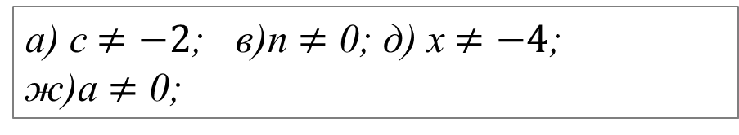
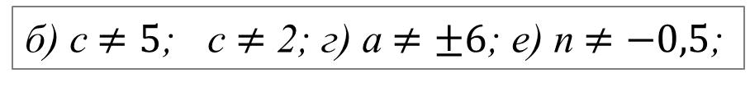
Что сделано дома
УЧЕБНИК
№ 7
?
УЧЕБНИК
№ 13
?
б) с$≠5$; с $≠$ 2; г) а$≠±6$; е) n$≠−0,5$;
УЧЕБНИК
№ 16
?
х = 0 – не имеет; х = 1 – не имеет;
х = - 1 – не имеет; х = ½ - имеет; 1;
Вхождение в тему урока и создание условий для осознанного восприятия нового материала.

Slide 4
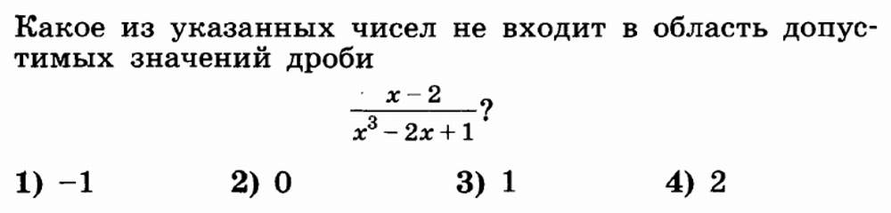
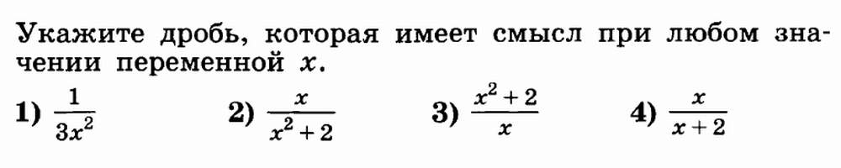
Математическая разминка
Вхождение в тему урока и создание условий для осознанного восприятия нового материала.

Slide 5



Основное свойство дроби
Стр.11-12
Работа с учебником
Если числитель и знаменатель алгебраической дроби умножить или разделить на один и тот же ненулевой многочлен, то получится дробь, равная данной.
Организация и самоорганизация учащихся. Организация обратной связи

Slide 6

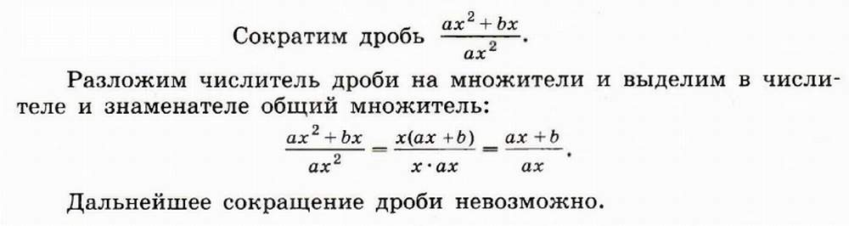
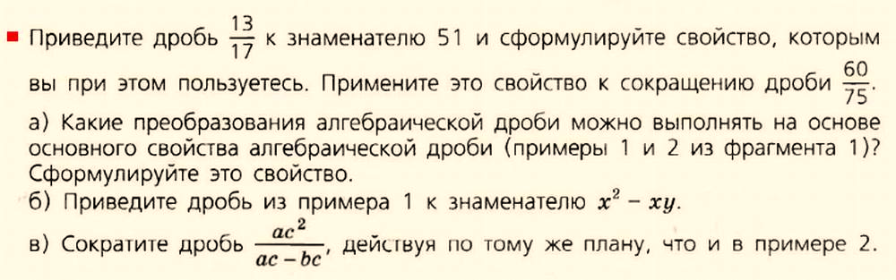
Основное свойство дроби
Организация и самоорганизация учащихся. Организация обратной связи

Slide 7
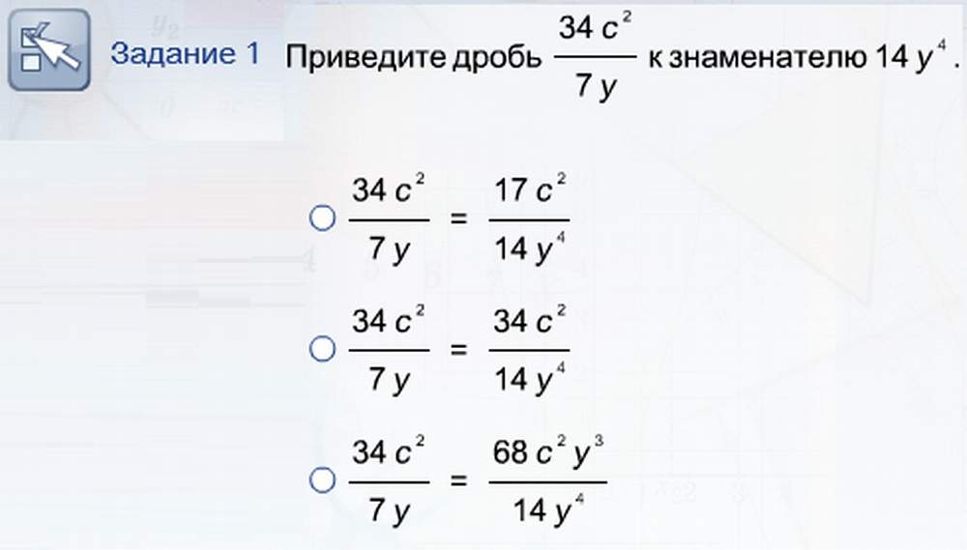
Основное свойство дроби
?
Организация и самоорганизация учащихся. Организация обратной связи

Slide 8
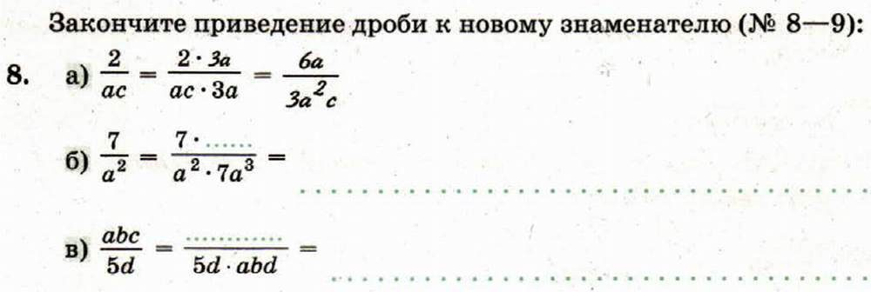
Основное свойство дроби
РАБОЧАЯ ТЕТРАДЬ
Практикум

Slide 9
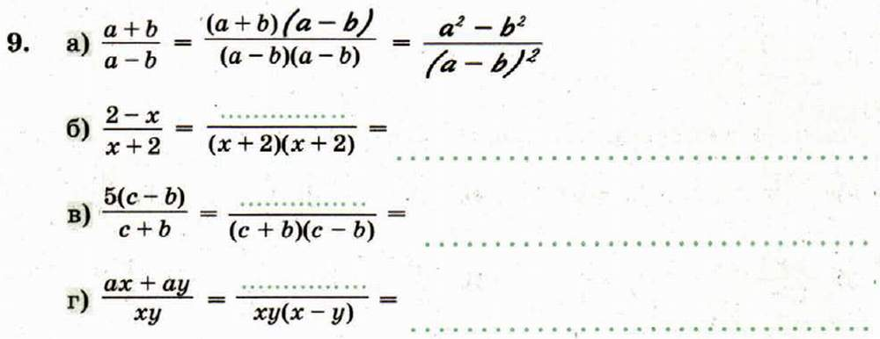
Основное свойство дроби
РАБОЧАЯ ТЕТРАДЬ
Практикум

Slide 10
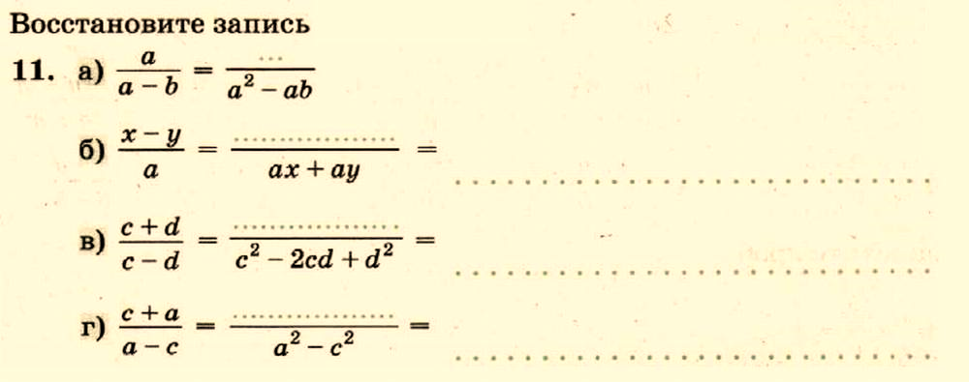
Основное свойство дроби
РАБОЧАЯ ТЕТРАДЬ
Практикум

Slide 11
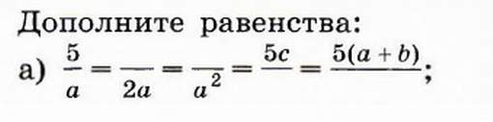

Отрабатываем алгоритм
УЧЕБНИК стр.13
№ 20
Для восстановления цепочки при рассмотрении каждой следующей
дроби надо возвращаться к исходному выражению.
Практикум

Slide 12
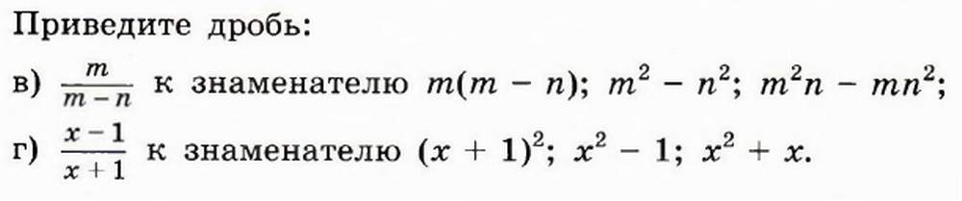
Отрабатываем алгоритм
УЧЕБНИК
№ 21
Каждый раз определяем дополнительный множитель.
Практикум

Slide 13
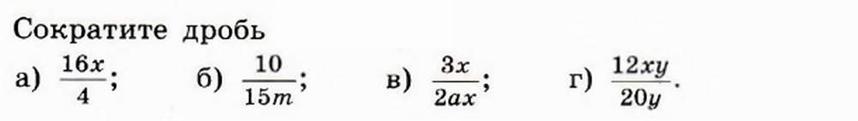
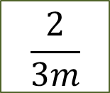
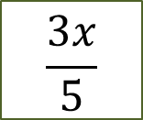
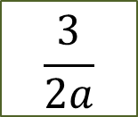
Отрабатываем алгоритм
УЧЕБНИК
№ 22
?
?
?
?
4х
$$\frac{2}{3m}$$
$$\frac{3}{2a}$$
$$\frac{3x}{5}$$
Практикум

Slide 14
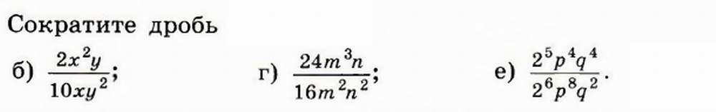
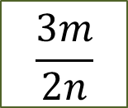
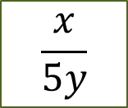
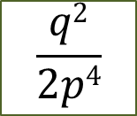
Отрабатываем алгоритм
УЧЕБНИК
№ 23
?
?
?
$$\frac{x}{5y}$$
$$\frac{3m}{2n}$$
$$\frac{q2}{2p4}$$
Практикум

Slide 15
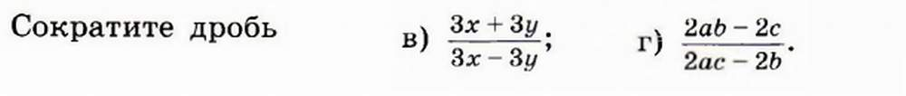
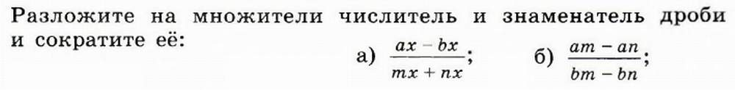
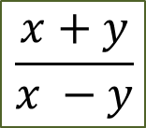
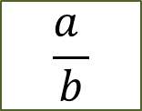
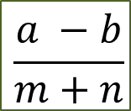
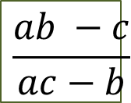
Отрабатываем алгоритм
УЧЕБНИК
№ 24
?
?
$$\frac{x+y}{x −y}$$
$$\frac{ab −c}{ac−b}$$
УЧЕБНИК
№ 26
?
?
$$\frac{a −b}{m+n}$$
$$\frac{a }{b}$$
Практикум

Slide 16
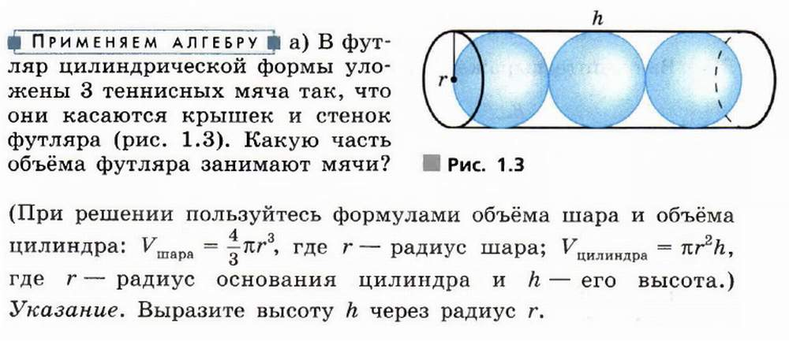
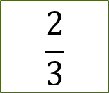
Применяем алгебру - продвинутым
УЧЕБНИК
№ 35
$$\frac{2}{3}$$
?
Практикум

Slide 17
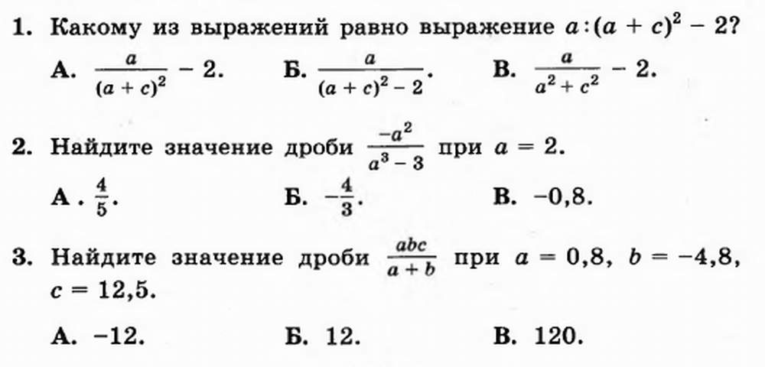
Проверь себя!
ДИДАКТ. М
С.11
Проверка полученных результатов. Коррекция

Slide 18
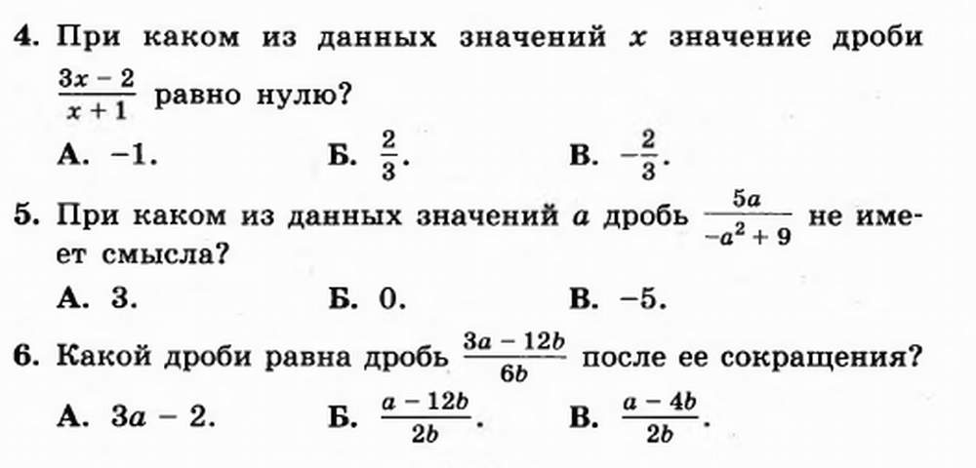
Проверь себя!
ДИДАКТ. М
С.11
Проверка полученных результатов. Коррекция

Slide 19
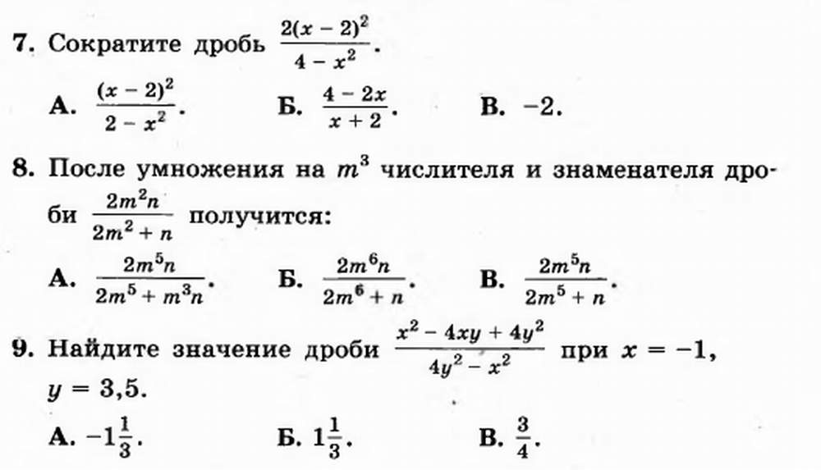
Проверь себя!
ДИДАКТ. М
С.11
Проверка полученных результатов. Коррекция

Slide 20
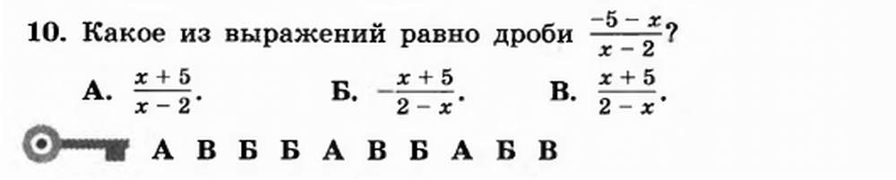
Проверь себя!
ДИДАКТ. М
С.11
?
Проверка полученных результатов. Коррекция

Slide 21

Без дробей на свете жить сложней…
Подумайте, в какой жизненной ситуации можно встретить основное свойство дроби?
Придумайте подобную задачу из жизни.
Подведение итогов, рефлексия, домашнее задание.

